Slide 1
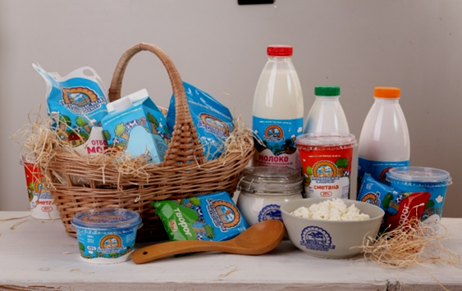
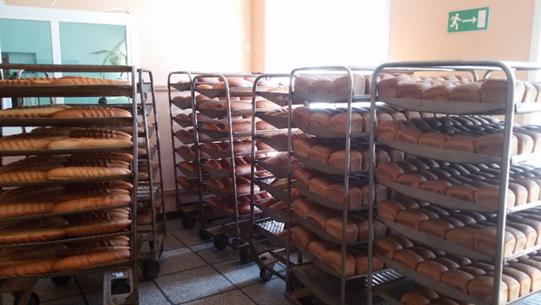
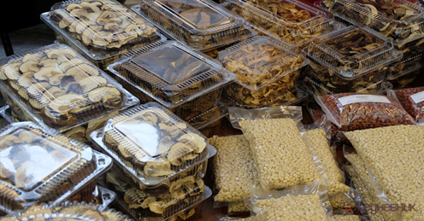
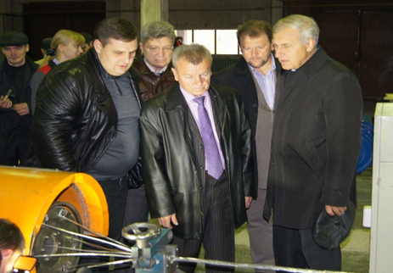
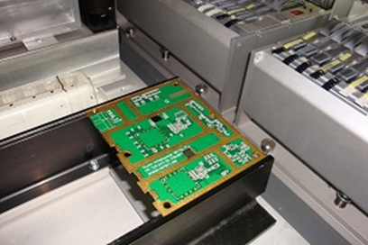
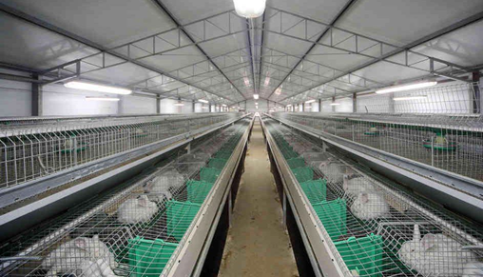
Меры поддержки,
оказываемые субъектам МСП
Фондом «МКК ФРМСП ЗАТО Северск»

Slide 2
КРАТКАЯ ИНФОРМАЦИЯ
о Фонде «МКК ФРМСП ЗАТО Северск»
Создан 22 мая 2013 года для оказания финансовой поддержки субъектам малого и среднего предпринимательства ЗАТО Северск, с целью увеличения темпов роста предпринимательской активности на территории ЗАТО Северск Томской области.
Единственный учредитель – Администрация ЗАТО Северск Томской области.
Реализуемая программа поддержки МСП
Предоставление микрозаймов на условиях:
Предельный размер до 5 млн. рублей,
Максимальный срок до 3х лет,
Льготная ставка – 6%, 8%, 10% годовых*,
(*в зависимости от вида экономической деятельности).
Notes:
Привлеченные средства
Топливной компании Росатома «ТВЭЛ» (ОАО « ТВЭЛ»), Администрации Томской области, Администрации ЗАТО Северск.
Поддержка Фондом субъектов МСП направленна на создание на территории города новых рабочих мест на территории ЗАТО Северск Томской области.

Slide 3
РАЗМЕРЫ ПРЕДОСТАВЛЯЕМЫХ МИКРОЗАЙМОВ
Микрозаймы предоставляются субъектам МСП зарегистрированным
и осуществляющим деятельность на территории ЗАТО Северск, а также субъектов МСП зарегистрированных в Томской области, имеющим обособленные подразделения на территории ЗАТО Северск.
Предельные размеры микрозаймов
Для субъектов МСП, являющихся юридическими лицами, включенными в реестр резидентов территории опережающего социально-экономического развития «Северск». | Для субъектов МСП, действующих более одного года, кроме имеющих основной ОКВЭД 45-47.99 (Торговля оптовая и розничная; ремонт автотранспортных средств и мотоциклов). | Для субъектов МСП, имеющих основной ОКВЭД 45-47.99 (Торговля оптовая и розничная; ремонт автотранспортных средств и мотоциклов). | Для субъектов МСП, действующих менее одного года.
от 100 до 5000 тыс.руб | от 100 до 2500 тыс.руб | от 100 до 1000 тыс.руб. | от 100 до 500 тыс.руб.
Notes:
Привлеченные средства
Топливной компании Росатома «ТВЭЛ» (ОАО « ТВЭЛ»), Администрации Томской области, Администрации ЗАТО Северск.
Поддержка Фондом субъектов МСП направленна на создание на территории города новых рабочих мест на территории ЗАТО Северск Томской области.

Slide 4
ЛЬГОТНЫЕ СТАВКИ ПО МИКРОЗАЙМАМ
Виды деятельности согласно ОКВЭД-2 | Годовая процентная ставка, %
Раздел А. Сельское, лесное хозяйство, охота, рыболовство и рыбоводство. Раздел C. Обрабатывающие производства. Раздел D. Обеспечение электрической энергией, газом и паром; кондиционирование воздуха. Раздел E. Водоснабжение; водоотведение, организация сбора и утилизации отходов, деятельность по ликвидации загрязнений. Раздел P. Образование. Раздел Q. Деятельность в области здравоохранения и социальных услуг. Раздел R. Деятельность в области культуры, спорта, организации досуга и развлечений (кроме класса 92 ОКВЭД2 «Деятельность по организации и проведению азартных игр и заключению пари, по организации и проведению лотерей». Раздел S. Предоставление прочих видов услуг. Раздел T. Деятельность домашних хозяйств как работодателей; недифференцированная деятельность частных домашних хозяйств по производству товаров и оказанию услуг для собственного потребления. | 6%
Раздел H. Транспортировка и хранение. Раздел J. Деятельность в области информации и связи. | 8%
Раздел F. Строительство. Раздел G. Торговля оптовая и розничная (; ремонт автотранспортных средств и мотоциклов. Раздел I. Деятельность гостиниц и предприятий общественного питания. Раздел M. Деятельность профессиональная, научная и техническая. Раздел N. Деятельность административная и сопутствующие дополнительные услуги. | 10%
[разделы видов экономической деятельности согласно «Общероссийского классификатора видов экономической деятельности (ОКВЭД2) ОК 029-2014 (КДЕС Ред.2), принятого и введённого в действие Приказом Росстандарта от 31.01.2014 № 14-ст».
Notes:
Привлеченные средства
Топливной компании Росатома «ТВЭЛ» (ОАО « ТВЭЛ»), Администрации Томской области, Администрации ЗАТО Северск.
Поддержка Фондом субъектов МСП направленна на создание на территории города новых рабочих мест на территории ЗАТО Северск Томской области.

Slide 5
ЦЕЛИ ПРЕДОСТАВЛЕНИЯ МИКРОЗАЙМОВ
Вложения во внеоборотные активы (приобретение основных фондов, строительство, капитальный ремонт или реконструкция нежилых помещений, используемых для предпринимательской деятельности);
Пополнения оборотных средств;
Обеспечения исполнения контрактов при участии в торгах в соответствии с Федеральным законом №44-ФЗ и №223-ФЗ, а также на торговых площадках Государственной корпорация по атомной энергии «Росатом»;
Рефинансирование целевых кредитов, привлеченных в российских кредитных организациях для осуществления категорий видов экономической деятельности, установленных Правилами предоставления микрозаймов субъектам малого и среднего предпринимательства ЗАТО Северск за счет средств Фонда «Микрокредитная компания фонд развития малого и среднего предпринимательства ЗАТО Северск» (в том числе: на пополнение внеоборотных активов (приобретение основных фондов, строительство, капитальный ремонт или реконструкция нежилых помещений, используемых для предпринимательской деятельности), пополнение оборотных средств).
Notes:
Привлеченные средства
Топливной компании Росатома «ТВЭЛ» (ОАО « ТВЭЛ»), Администрации Томской области, Администрации ЗАТО Северск.
Поддержка Фондом субъектов МСП направленна на создание на территории города новых рабочих мест на территории ЗАТО Северск Томской области.

Slide 6
ВИДЫ ОБЕСПЕЧЕНИЯ МИКРОЗАЙМОВ
Возврат микрозаймов может быть обеспечен:
Поручительством физических лиц;
Залогом (нежилые здания/помещения, земельные участки, производственное оборудование, транспортные средства, специальная техника);
Поручительством ООО «Гарантийный фонд» Томской области;
Банковской гарантией.
Notes:
Привлеченные средства
Топливной компании Росатома «ТВЭЛ» (ОАО « ТВЭЛ»), Администрации Томской области, Администрации ЗАТО Северск.
Поддержка Фондом субъектов МСП направленна на создание на территории города новых рабочих мест на территории ЗАТО Северск Томской области.

Slide 7
ФИНАНСОВЫЕ ПРОДУКТЫ
АО «МСП БАНК»
На территории ЗАТО Северск, аккредитованной компанией по взаимодействию с АО «МСП Банк», является Фонд «МКК ФРМСП ЗАТО Северск».
Продукты АО «МСП БАНК» | Сумма | Срок | Процентная ставка, % в год
«Развитие моногородов» | на оборотные цели от 1 млн руб. до 500 млн. руб., на инвестиционные цели от 1 млн. руб. до 1 млрд. руб. | на оборотные цели до 36 месяцев на инвестиционные цели до 84 месяцев | на оборотные цели: - для субъектов малого бизнеса – 10,6% - для субъектов среднего бизнеса – 9,6% на инвестиционные цели: - для субъектов малого бизнеса – 9,9% - для субъектов среднего бизнеса – 8,9%
«Оборотное кредитование» | от 1 млн.руб. до 500 млн.руб. | до 36 месяцев | - для субъектов малого бизнеса - 10,6% - для субъектов среднего бизнеса - 9,6%
«Инвестиционное кредитование» | от 1 млн.руб. до 1 млрд. руб. | до 84 месяцев | - для субъектов малого бизнеса - 10,1% - для субъектов среднего бизнеса - 9,1%

Slide 8
НАШИ КОНТАКТЫ
Фонд «МКК ФРМСП ЗАТО Северск»
Адрес: г. Северск, ул. Победы 27а (здание ПАО «Сбербанк»), второй этаж
График работы:
Пн. – Чт.: 09:00-18:00,
Пт.: 09:00-17:00,
Сб.- Вс. — выходной.
Телефоны:
+7 (3823) 78-54-78,
+ 7-953-911-19-57,
+ 7-953-911-21-11.
Сайт frmsp.ru
https://www.instagram.com/frmsp_seversk
https://www.facebook.com/fondfrmsp
Notes:
Привлеченные средства
Топливной компании Росатома «ТВЭЛ» (ОАО « ТВЭЛ»), Администрации Томской области, Администрации ЗАТО Северск.
Поддержка Фондом субъектов МСП направленна на создание на территории города новых рабочих мест на территории ЗАТО Северск Томской области.

